Slide 1

CHƯƠNG I. MỆNH ĐỀ TOÁN HỌC. TẬP HỢP
§1. Mệnh đề toán học
§2. Tập hợp. Các phép toán trên tập hợp
§3. Bài tập cuối chương I.

Slide 2

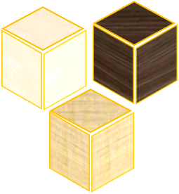
TOÁN HỌC
CHƯƠNG III. MỆNH ĐỀ TOÁN HỌC. TẬP HỢP
➉
§2. TẬP HỢP. CÁC PHÉP TOÁN TRÊN TẬP HỢP
I
TẬP HỢP
II
TẬP CON VÀ TẬP HỢP BẰNG NHAU
III
GIAO CỦA HAI TẬP HỢP
IV
HỢP CỦA HAI TẬP HỢP
V
PHẦN BÙ. HIỆU CỦA HAI TẬP HỢP
VI
CÁC TẬP HỢP SỐ

Slide 3

I
Khái niệm tập hợp thường gặp trong toán học và đời sống.
Hãy nêu 1 ví dụ về tập hợp?
- Cho tập hợp A là học sinh lớp 10A .
- Cho tập hợp B là học sinh nữ của lớp 10A .
Làm thế nào để diễn tả quan hệ giữa tập hợp A và tập hợp B?

Slide 4

I
Tập hợp
Ở lớp 6, ta đã làm quen với khái niệm tập hợp, kí hiệu và cách viết tập hợp, phần tử thuộc tập hợp. Hãy nêu cách cho một tập hợp?
Đ/n: Tập hợp là một nhóm các sự vật, sự việc có chung một tính chất, cách biểu diễn…Những đối tượng trong tập hợp ta gọi là phần tử.
Cách cho một tập hợp:
Có hai cách cho 1 tập hợp đó là: Liệt kê các phần tử của tập hợp đó và chỉ ra tính chất đặc trưng cho các phần tử của tập hợp.

Slide 5

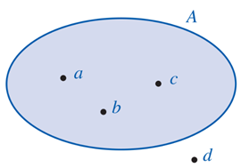
I
Tập hợp
Biểu diễn: Người ta minh họa tập hợp bởi một vòng kín, mỗi phần tử của tập hợp được biển diễn bởi một chấm bên trong vòng kín, còn phần tử không thuộc tập hợp đó được biểu diễn bởi một chấm bên ngoài vòng kín. Cách minh họa tập hợp như vậy gọi là biểu đồ Ven.
a. Viết tập hợp A trong hình 1 bằng cách liệt kê các phần tử của nó?
b. Chỉ ra các phần tử không thuộc A?

Slide 6
Ví dụ 1
Cho tập hợp B gồm các số tự nhiên chẵn có một chữ số.
Viết tập hợp B theo hai cách là liệt kê các phần tử của tập hợp B và chỉ ra tính chất đặc trưng cho các phần tử của ?
Minh họa tập hợp B bằng biểu đồ Ven.

Slide 7


I
Tập hợp
Nêu số phần tử của mỗi tập hợp sau?

Slide 8
Chú ý:
- Một tập hợp có thể có 1 phần tử, nhiều phần tử, vô số phần tử hoặc không có phần tử nào.
-Tập không có phần tử nào gọi là tập rỗng. Kí hiệu .

Slide 9
II
TẬP HỢP CON VÀ HAI TẬP BẰNG NHAU
Cho 2 tập hợp :
a. Viết tập hợp A, B bằng cách liệt kê các phần tử?
b. Mỗi phần tử của tập hợp A có thuộc tập hợp B không?

Slide 10
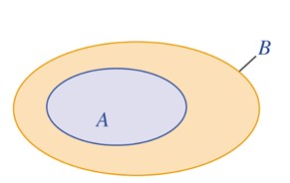
II
TẬP HỢP CON VÀ HAI TẬP BẰNG NHAU
1. Tập con
a. Định nghĩa:
Nếu mọi phần tử của tập hợp A đều thuộc tập hợp B thì ta nói A là một tập con của B và kí hiệu
Ta còn đọc là A chứa trong B.
Kí hiệu:
b. Qui ước: Tập hợp rỗng được coi là tập hợp con của mọi tập hợp.
Khi ta cũng viết , đọc là B chứa A .

Slide 11
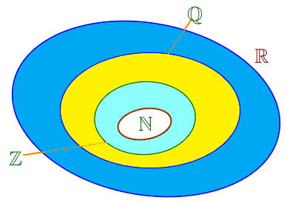
Ví dụ 2
Nêu mối quan hệ giữa các tập hợp số đã học?

Slide 13
LUYỆN TẬP 1
Bài 1
Cho tập hợp:
Viết tất cả các tập con của tập hợp X.
Lời giải

Slide 14
LUYỆN TẬP 1
Bài 2
Lời giải

Slide 15
III
GIAO CỦA HAI TẬP HỢP
Lớp trưởng lập danh sách các bạn đăng kí tham gia câu lạc bộ thể thao như sau-giả sử không có học sinh nào trùng tên nhau.
- Bóng đá gồm: An, Bình, Chung, Dũng, Minh, Nam, Phương
- Bóng rổ gồm: An, Chung, Khang, Phong, Tuấn
Hãy liệt kê danh sách các bạn tham gia cả hai câu lạc bộ?

Slide 16
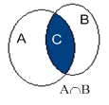
III
GIAO CỦA HAI TẬP HỢP
Tập hợp C gồm các phần tử vừa thuộc tập hợp A, vừa thuộc tập hợp B được gọi là giao của hai tập hợp A và B. Ký hiệu: A ∩ B.
Vậy A ∩ B = {x| x ∈ A và x ∈ B}.
Chú ý: Tìm giao của hai tập hợp là tìm tất cả các phần tử thuộc tập hợp A và thuộc tập hợp B.

Slide 17
Ví dụ 4
Tìm giao của hai tập hợp trong mỗi trường hợp sau:
a) Cho A={x | x là ước của 16} ; B={x | x là ước của 20}
b) Cho C={x | x là bội của 4} ; D={x | x là bội của 5}
Lời giải

Slide 18
IV
HỢP CỦA HAI TẬP HỢP
Hai trường dự định tổ chức giải thi đấu thể thao cho học sinh lớp 10. Trường thứ nhất đề xuất ba môn thi đấu là: Bóng bàn, Bóng đá, Bóng rổ. Trường thứ hai đề xuất ba môn thi đấu là: Bóng đá, Bóng rổ, Cầu lông.
Lập danh sách tất cả những môn thi đấu mà hai trường đề xuất.

Slide 19
IV
HỢP CỦA HAI TẬP HỢP
Tập hợp gồm các phần tử thuộc tập hợp A hoặc thuộc tập hợp B được gọi là hợp của hai tập hợp A và B. Ký hiệu: A ∪ B
Vậy: A ∪ B = {x| x ∈ A hoặc x ∈ B}
Chú ý: Tìm hợp của hai tập hợp là tìm tất cả các phần tử thuộc A hoặc thuộc B.

Slide 20
Ví dụ 5
Tìm hợp của hai tập hợp:
A={x | x là ước của 16} ; B={x | x là ước của 20}
Lời giải

Slide 21
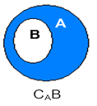
V
PHẦN BÙ. HIỆU CỦA HAI TẬP HỢP
1/ Phần bù của hai tập hợp
Gọi là tập hợp các số thực, I là tập hợp các số vô tỉ Khi đó tập hợp các số thực không phải số vô tỉ là tập hợp nào?
ĐN: Cho tập hợp B là tập con của tập hợp A. Tập hợp những phần tử của tập hợp A mà không phải là phần tử của tập hợp B được gọi là phần bù của B trong A.
Kí hiệu là:

Slide 22
Ví dụ 6
Tìm phần bù của B trong A với:
Lời giải

Slide 23
V
PHẦN BÙ. HIỆU CỦA HAI TẬP HỢP
2/ Hiệu của hai tập hợp
Cho hai tập hợp A và B là:
Liệt kê các phần tử thuộc tập hợp A mà không thuộc tập hợp B
ĐN: Tập hợp C gồm các phần tử thuộc A nhưng không thuộc B được gọi là hiệu của A và B. Kí hiệu: A \ B
Như vậy: A \ B = {x| x ∈ A và x B}

Slide 24
Ví dụ 7
Cho hai tập hợp:
Lời giải

Slide 25
Ví dụ 8
Cho hai tập hợp:
Lời giải

Slide 26
LUYỆN TẬP 2
Bài 4(SGK)
Lời giải

Slide 27
VẬN DỤNG
Bài toán 1
Lớp 10B có 28 học sinh tham gia câu lạc bộ thể thao và 19 học sinh tham gia câu lạc bộ âm nhạc. Biết rằng có 10 học sinh tham gia cả hai câu lạc bộ trên.
a) Có bao nhiêu học sinh ở lớp 10B tham gia câu lạc bộ thể thao mà không tham gia câu lạc bộ âm nhạc?
b) Có bao nhiêu học sinh ở lớp 10B tham gia ít nhất một trong hai câu lạc bộ trên?
c) Biết lớp 10B có 40 học sinh. Có bao nhiêu học sinh không tham gia câu lạc bộ thể thao? Có bao nhiêu học sinh không tham gia cả hai câu lạc bộ?
Lời giải

Slide 28
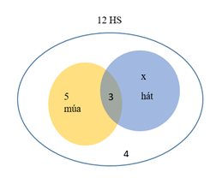
VẬN DỤNG
Bài toán 2
Một nhóm có 12 học sinh chuẩn bị cho hội diễn văn nghệ. Trong danh sách đăng kí tham gia tiết mục hát của nhóm đó, có 5 học sinh tham gia tiết mục múa, 3 học sinh tham gia cả hai tiết mục. Hỏi có bao nhiêu học sinh trong nhóm tham gia tiết mục hát? Biết có 4 học sinh của nhóm không tham gia tiết mục nào.
Lời giải

Slide 29

VI
CÁC TẬP HỢP SỐ
1/ Các tập hợp số đã học
lần lượt là tập hợp số tự nhiên, tập hợp các số nguyên, tập hợp các số hữu tỉ, tập hợp các số thực.
Ta có quan hệ sau:

Slide 30
VI
CÁC TẬP HỢP SỐ
2/ Một số tập con thường dùng của tập hợp số thực

Slide 31
LUYỆN TẬP 3
Bài 1
Lời giải

Slide 32
LUYỆN TẬP 3
Bài 2
Lời giải

Slide 33
BÀI TẬP TRẮC NGHIỆM
Bài 1
Sử dụng các kí hiệu khoảng, đoạn để viết tập hợp
Lời giải
Chọn C.

Slide 34
BÀI TẬP TRẮC NGHIỆM
Bài 2
Cho các tập hợp:
Lời giải
Chọn B.

Slide 35
BÀI TẬP TRẮC NGHIỆM
Bài 3
Sử dụng kí hiệu khoảng, đoạn để viết tập hợp
Lời giải
Chọn D.

Slide 36
BÀI TẬP TRẮC NGHIỆM
Bài 4
Sử dụng kí hiệu khoảng, đoạn để viết tập hợp
Lời giải
Chọn D.

Slide 37

BÀI TẬP TRẮC NGHIỆM
Bài 5
Sử dụng kí hiệu khoảng, đoạn để viết tập hợp
Lời giải
Chọn A.

